Slide 1
Spektri

Slide 2
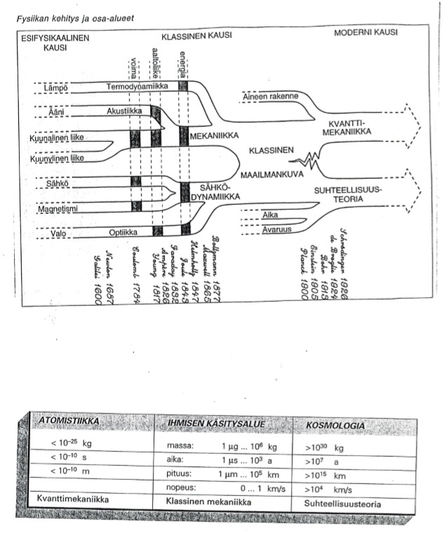
Fysiikan historiaa

Slide 3
Pohdinta
Mitä tapahtuu kun rautatankoa kuumennetaan?
Rupeaa hehkumaan ensin punaisena ja lopulta valkoisena

Slide 4
Viivaspektri ja jatkuva spektri
Kuumennetun rautatangon spektri on jatkuva eli se sisältää kaikkia aallonpituuksia tietyllä välillä
Viivaspektrissä on vain tiettyjä aallonpituuksia (Esim. loisteputki, led, laser, kaasujen kuumennuksesta)

Slide 5
Emissiospektri
Aine lähettää säteilyä

Slide 6
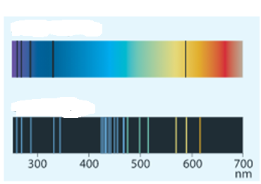
absorptiospektri
Aine imee säteilyä
Löytyy aallonpituuksia joita aine sekä absorboi että emittoi
Emissiospektrissä on enemmän viivoja kuin absorptiospektrissä
Kaikki absorptiospektrin viivat löytyvät myös emissiospektristä

Slide 7
Mustan kappaleen säteilyn seuraamukset
Maol sähkömagneettisen säteilyn spektri. Mitkä smg säteilyt ovat suurienergisiä?
Pienen aallonpituuden säteily on suurienergistä

Slide 8

ultraviolettikatastrofi
Mustan kappaleen säteilemä energia kasvaa säteilyn taajuuden funktiona.
UV säteilystä johtuen säteillyn energian määrä on ääretön.
Tämä on väistämätön seuraus jos oletetaan energia jatkuvaksi

Slide 9
ultraviolettikatastrofi
Mustan kappaleen säteilemä energia kasvaa säteilyn taajuuden funktiona.
UV säteilystä johtuen säteillyn energian määrä on ääretön.
Tämä on väistämätön seuraus jos oletetaan energia jatkuvaksi
Max Planck: kvanttihypoteesi
Aine voi emittoida sähkömagneettista säteilyä vain tietyn suuruisina annoksina eli kvantteina. Yhden kvantin energia
E=hf, missä h on Planckin vakio

Slide 10
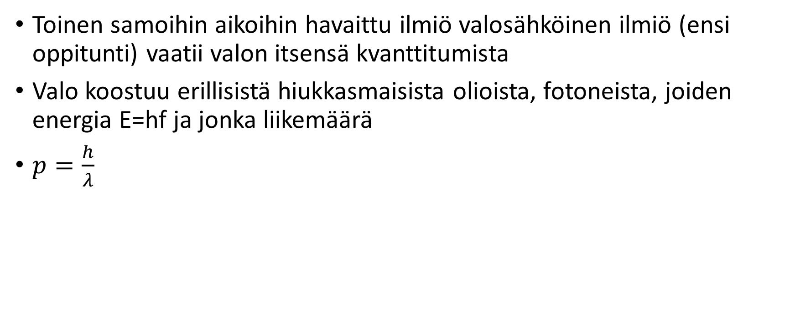
Valon kvanttiteoria
Toinen samoihin aikoihin havaittu ilmiö valosähköinen ilmiö (ensi oppitunti) vaatii valon itsensä kvanttitumista
Valo koostuu erillisistä hiukkasmaisista olioista, fotoneista, joiden energia E=hf ja jonka liikemäärä
$p=\frac{h}{λ}$

Slide 11
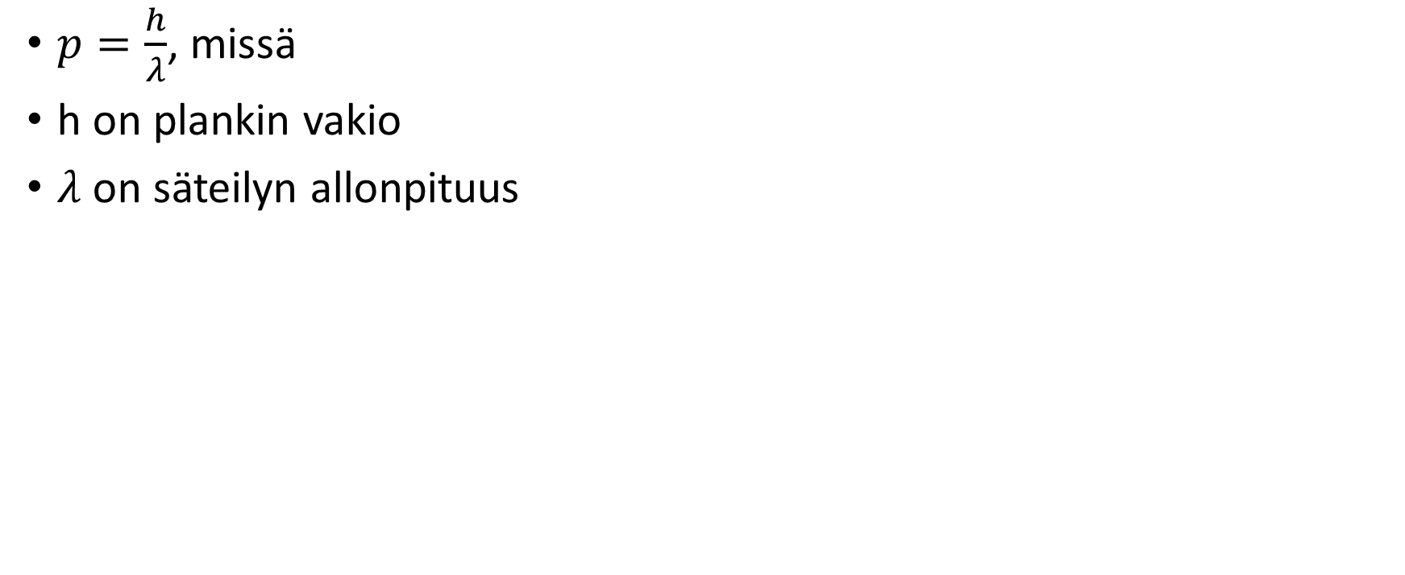
Fotonin liikemäärä
$p=\frac{h}{λ}$, missä
h on plankin vakio
$λ$ on säteilyn allonpituus

Slide 12
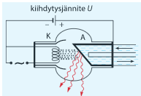
Röntgensäteily
Röntgensäteilyn valmistus
Katodilta irrotetaan elektroneja, joita kiihdytetään kiihdytysjännitteellä.
Elektronit osuvat anodiin jossa ne pysähtyvät
Varattu hiukkanen kiihtyvässä liikkeessä säteilee smg-säteilyä
Jarrutussäteily
Spektri on jatkuva, mutta siinä on piikkejä joiden paikka riippuu anodi aineesta

Slide 13
Tehtäviä
1-5, 1-8, 1-11, 1-16

